Slide 1



UBND PHƯỜNG HƯNG ĐẠO
TRƯỜNG TIỂU HỌC ANH DŨNG
Thứ……ngày……tháng…..năm 2022
Tiếng Việt
Bài 6: Đọc
Tập nấu ăn

Slide 2

Luyện đọc thành tiếng

Slide 3




Đọc mẫu
TAI NGHE
TAY DÒ
MẮT DÕI

Slide 4


Hướng dẫn đọc:
Đọc đúng các tiếng dễ phát âm sai
Phần văn bản thông tin: Đọc bảng ghi nguyên liệu trước, sau đó đọc theo thứ tự từ 1 đến 5

Slide 5

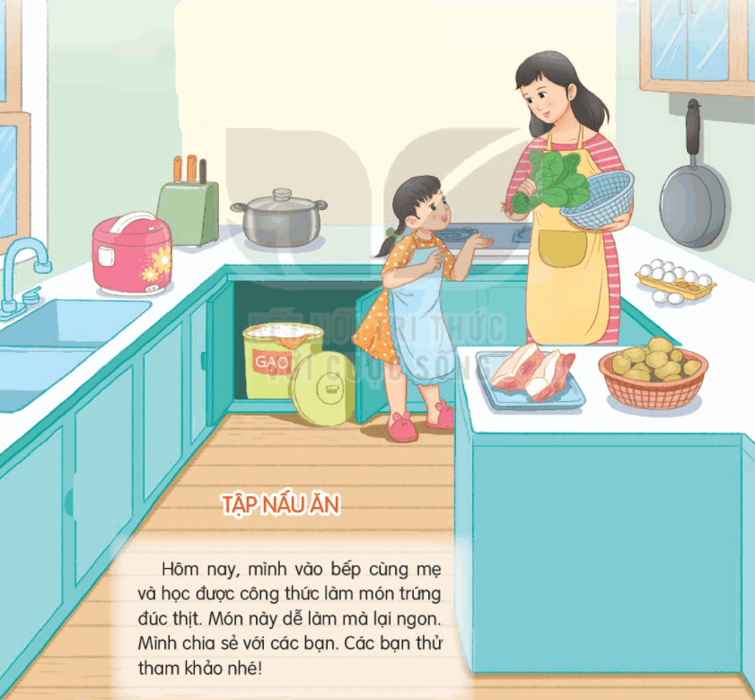

Đọc mẫu

Slide 6
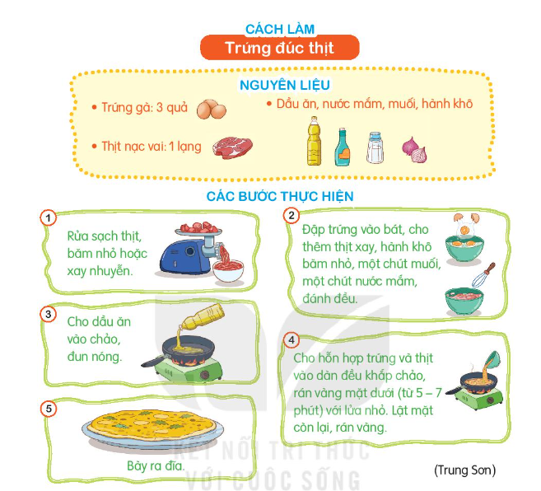

Slide 7
Chia đoạn
1

Slide 8
2
3
4
5
6

Slide 9



thịt nạc vai
Luyện đọc từ khó
xay nhuyễn
hỗn hợp

Slide 10

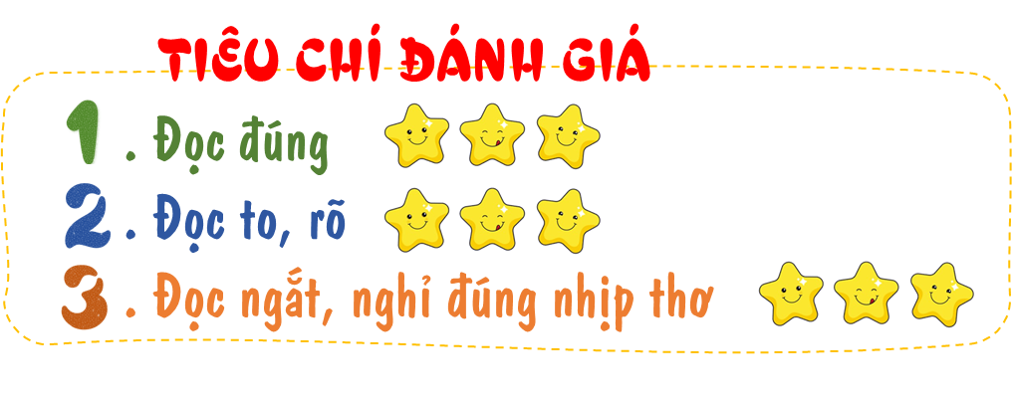
Luyện đọc nhóm

Slide 13



Luyện đọc toàn bài
Tiêu chí đánh giá
1
Đọc đúng
2
Đọc to, rõ
3
Ngắt nghỉ đúng chỗ
4
Giọng đọc và nhấn giọng phù hợp
LINK FACEBOOK: https://www.facebook.com/huongthaoGADT

Slide 16







Luyện đọc hiểu

Slide 17


Trong bài “Tập nấu ăn”
từ nào em chưa hiểu nghĩa?

Slide 18






CÙNG TÌM HIỂU
Kể tên những nguyên liệu làm món trứng đúc thịt.
Khi làm món trứng đúc thịt, bước 1 cần làm những gì?
Tranh bên mô tả công việc ở bước mấy? Nói lại công việc đó.
Sắp xếp các nội dung dưới đây theo thứ tự làm món trứng đúc thịt.

Slide 19


1. Kể tên những nguyên liệu làm món trứng đúc thịt.
Em quan sát hình hướng dẫn cách làm món trứng đúc thịt để kể tên các nguyên liệu.
Những nguyên liệu làm món trứng đúc thịt là:
- Trứng gà: 3 quả
- Thịt nạc vai: 1 lạng
- Dầu ăn, nước mắm, muối, hạt tiêu, hành khô

Slide 20
2. Khi làm món trứng đúc thịt, bước 1 cần làm những gì?
Em quan sát hình hướng dẫn cách làm món trứng đúc thịt để trả lời câu hỏi.
Khi làm món trứng đúc thịt, bước 1 cần phải rửa sạch thịt, băm nhỏ hoặc xay nhuyễn

Slide 21
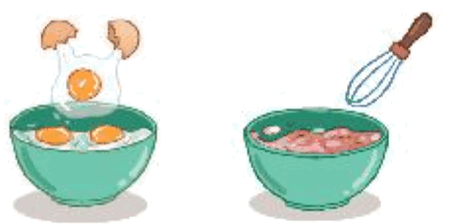
3. Tranh bên mô tả công việc ở bước mấy? Nói lại công việc đó.
Em quan sát hình hướng dẫn cách làm món trứng đúc thịt để trả lời
Bức tranh trên mô tả công việc ở bước 2: Đập trứng vào bát, cho thêm thịt xay, hành khô băm nhỏ, một chút muối, một chút nước mắm, đánh đều

Slide 22
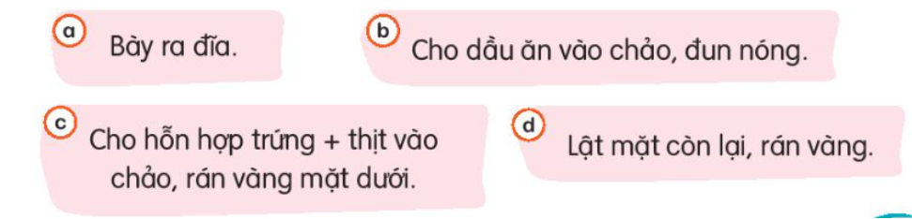
4. Sắp xếp các nội dung dưới đây theo thứ tự làm món trứng đúc thịt.
Thứ tự làm món trứng đúc thịt là: b – c – d – a

Slide 23
Nội dung bài đọc:
Dạy em các bước làm món Trứng đúc thịt

Slide 24

Luyện đọc lại

Slide 25
Luyện đọc toàn bài
Tiêu chí đánh giá
1
Đọc đúng
2
Đọc to, rõ
3
Ngắt nghỉ đúng chỗ
4
Giọng đọc và nhấn giọng phù hợp

Slide 28

CHÀO TẠM BIỆT
VÀ HẸN GẶP LẠI

